Slide 1
Kitsune Network Attack
Божко-Домбровский Тимофей Панаёт Роман 2375

Slide 2
Подход к анализу данных
01.

Slide 3
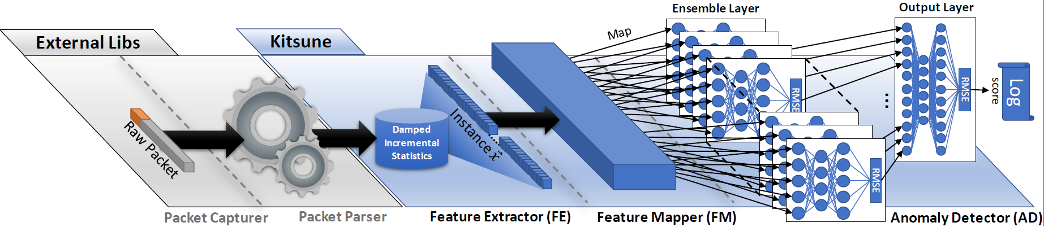
Общая информация
Набор данных по кибербезопасности, содержащий девять различных сетевых атак на коммерческую систему видеонаблюдения на базе IP и сеть Интернета вещей. Набор данных включает в себя разведывательные атаки, MitM, DoS и ботнет-атаки.
Группа из Университета имени Бен-Гуриона – «Kitsune: An Ensemble of Autoencoders for Online Network Intrusion Detection» - сделали NN-модель по распознаванию сетевых атак.

Slide 4
Целевая задача
Классификация.
Основываясь на характеристиках данных сетевого пакета, цель состоит в том, чтобы предсказать, является ли входящий пакет сетевых данных вредоносным или доброкачественным.

Slide 5
Метаинформация
9 файлов под 9 разных сетевых атак
64Гб данных
115 атрибутов (23 атрибута, 5 интервалов измерения)
21,017,597 векторов
Только числовые атрибуты (float и int) – после FE
Два класса – benign и attack

Slide 6
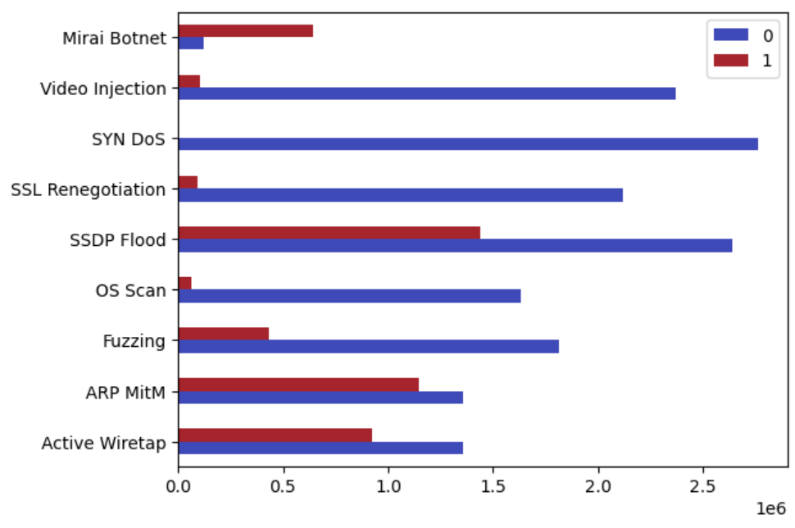
Метаинформация

Slide 7
Ограничения
Как заявляют авторы датасета – пустых значений нет
Как выснили мы – пустых значений нет
Есть outliers (z-score)
Большой имбаланс классов => даунсэмплинг

Slide 8
Предлагаемый алгоритм
Logistic regression
SVM
KNN
Шум в данных
Уже есть FE
Особенность домена – сетевые пакеты
Бинарная классификация
Decision Tree
Random Forest
Gradient-Boosting Trees

Slide 9
Предлагаемый алгоритм
Много фич => SelectKBest (ANOVA F-value)
Деревья => скейлинг данных не нужен

Slide 10
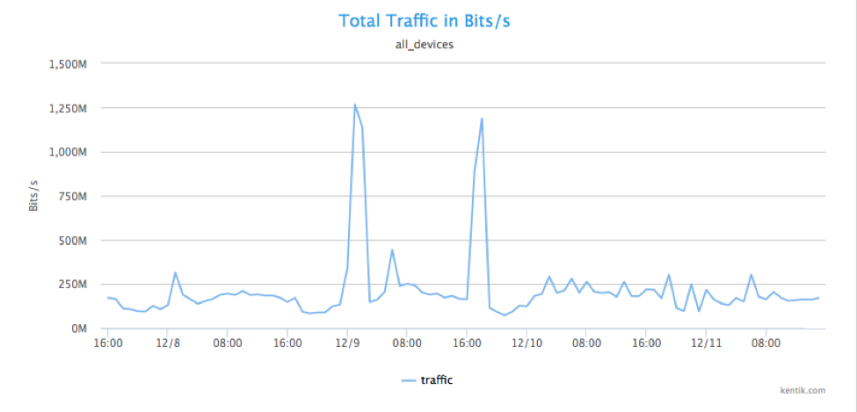
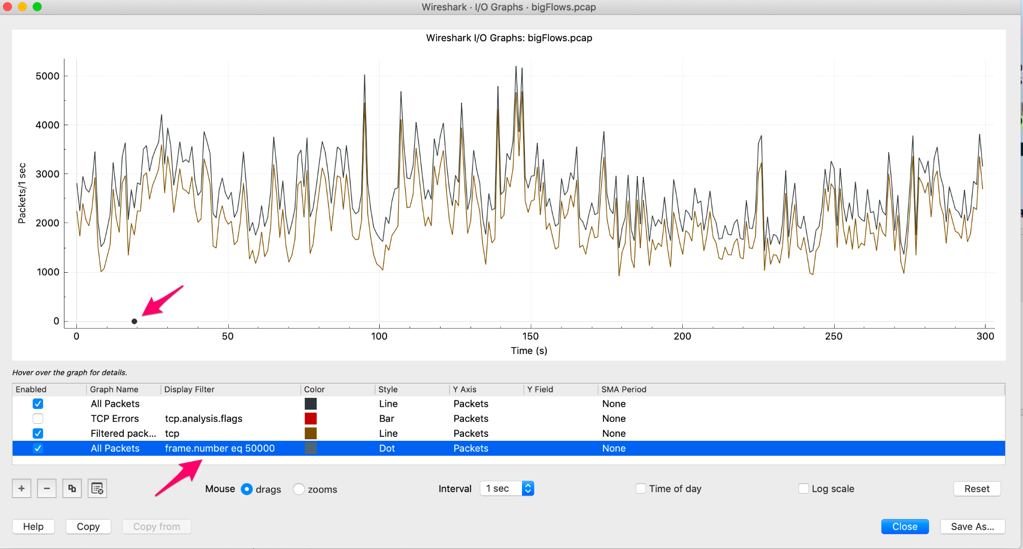
Ожидаемая модель знаний
Предполагается получить модель классификации сетевых пакетов, для того чтобы в реальном времени определять и предотвращать сетевые атаки
traditional
ML-approach

Slide 11
Оценка
Сравниваем алгоритмы => нужно несколько способов оценки
F1-Score:
Precision + recall
Хорошо определяет positive, минимально false-positive и false-negative
ROC-AUC:
Хорошо определяет positive/negative
Нам важны true positive и true-negative, потому что НЕЛЬЗЯ неточно определить сетевой пакет
Accuracy:
in general
MCC не подходит, потому что мы балансируем данные (даунсэмплинг)

Slide 12
Последовательное выполнение алгоритма
02.

Slide 13
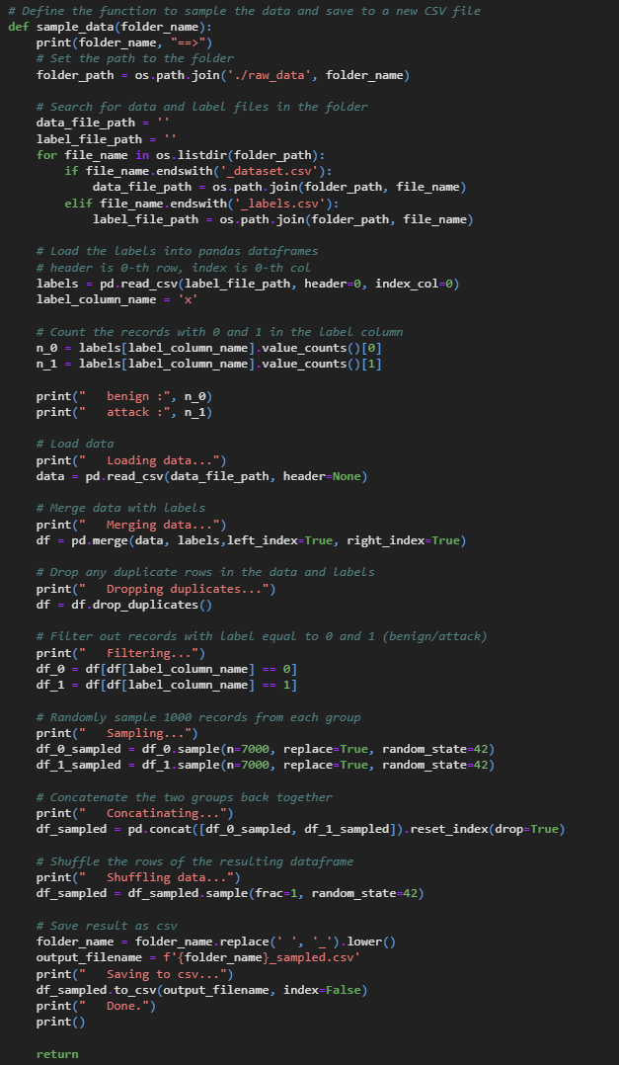
Даунсэмплинг
Ничего интересного :)
Просто считываем сырые файлы под каждую атаку, из них берем случайные 7000 «положительных» и 7000 «отрицательных» классов

Slide 14
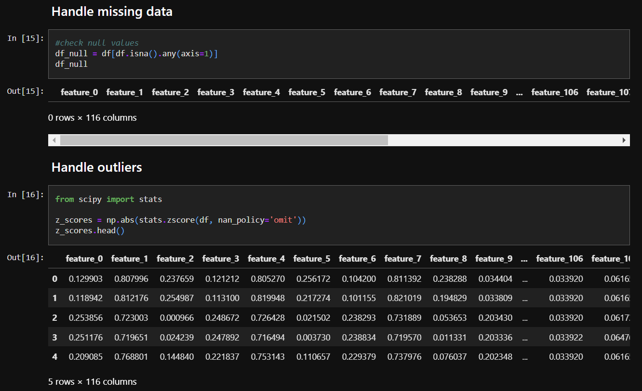
Предобработка данных
Убираем null/nan
Убираем выбросы (z-score)
Скейлинг не нужен
Train-test split

Slide 15
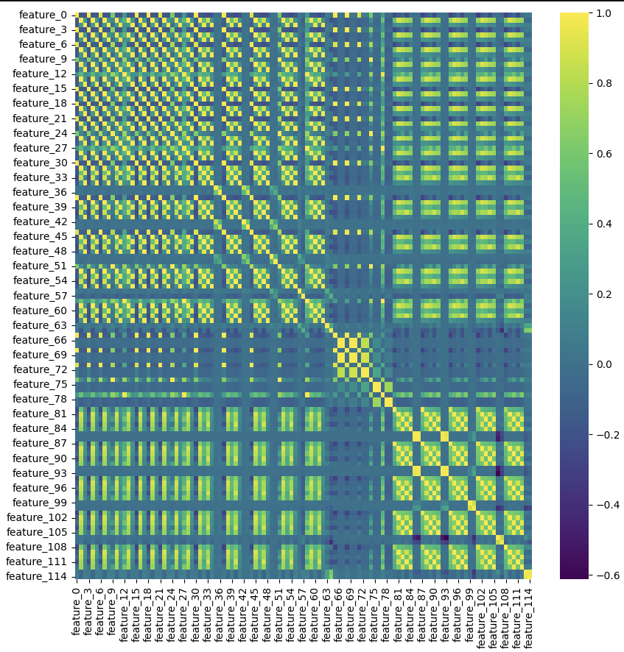
Feature-selection
Много фич => долго
Не все фичи нужны
Сократили число фич – легче применять модель in-real-time
Используем SelectKBest (базовые настройки)

Slide 16
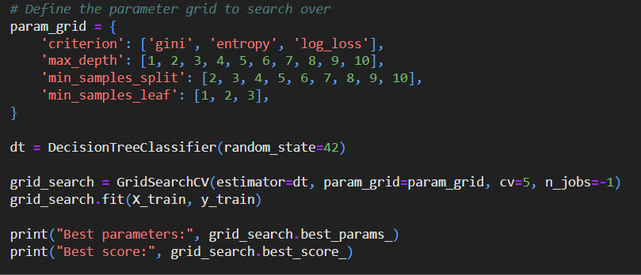
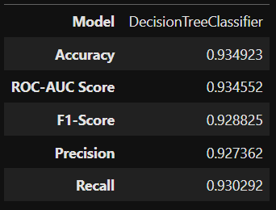
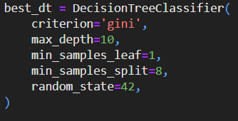
Decision Tree Classifier
Grid search для подбора параметров

Slide 17
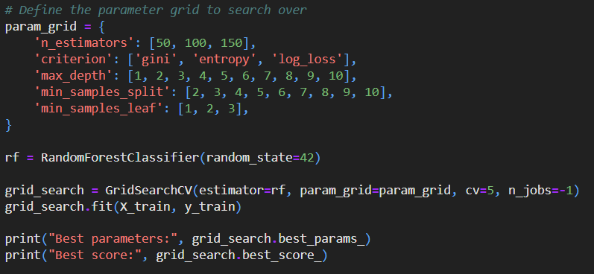
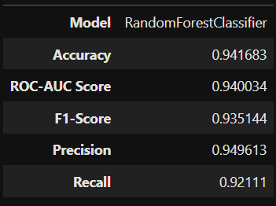
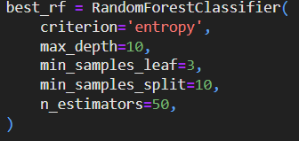
Random Forest Classifier

Slide 18
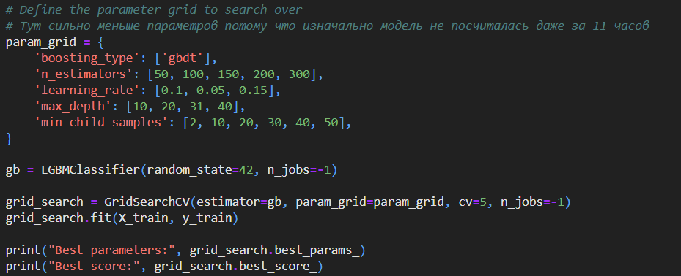
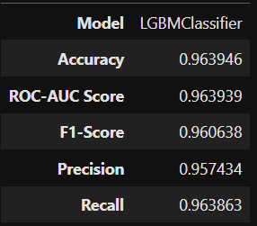
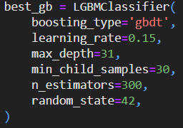
GBT-Classifier
(gradient-boosting trees)
Использовали LGBM, иначе долго :)

Slide 19
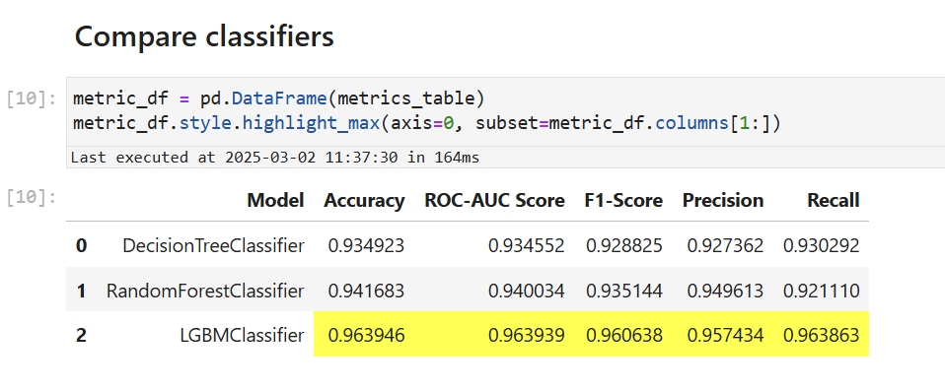
Выбор лучшей модели
GBT-Classifier победил :)

Slide 20
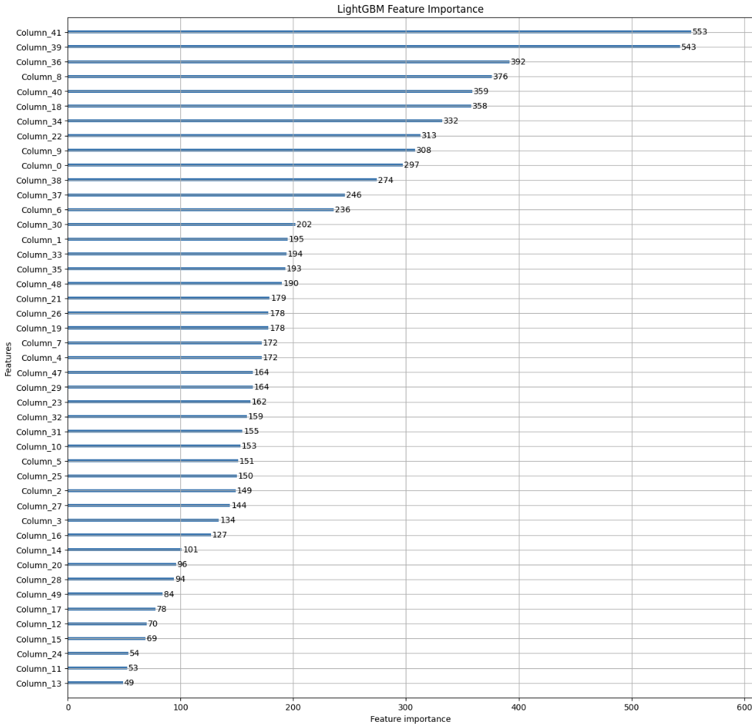
Визуализация модели

Slide 21
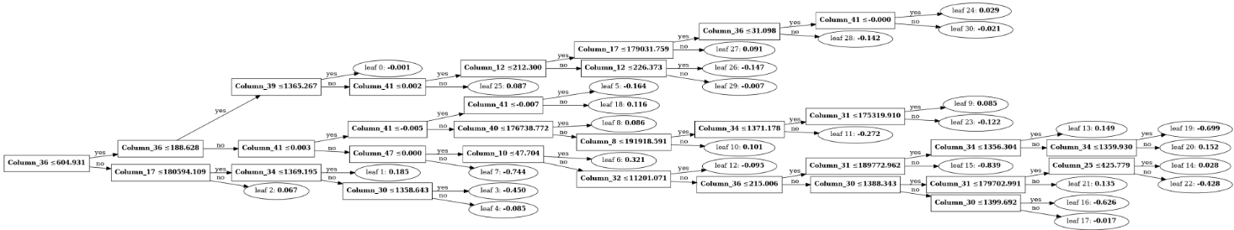
Визуализация модели

Slide 22
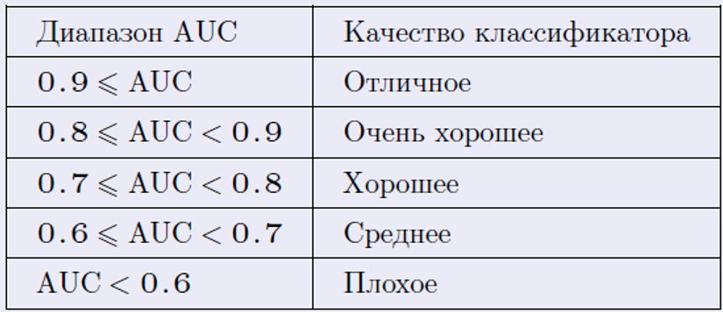
Выводы
Была построена модель классификации сетевых пакетов для предотвращения сетевых атак.
Результат 0.96+ во всех метриках оценки классификации => модель «отличная»
Сергей Витальевич Рыбин одобряет :)

Slide 23
Параллельное выполнение алгоритма
03.

Slide 24
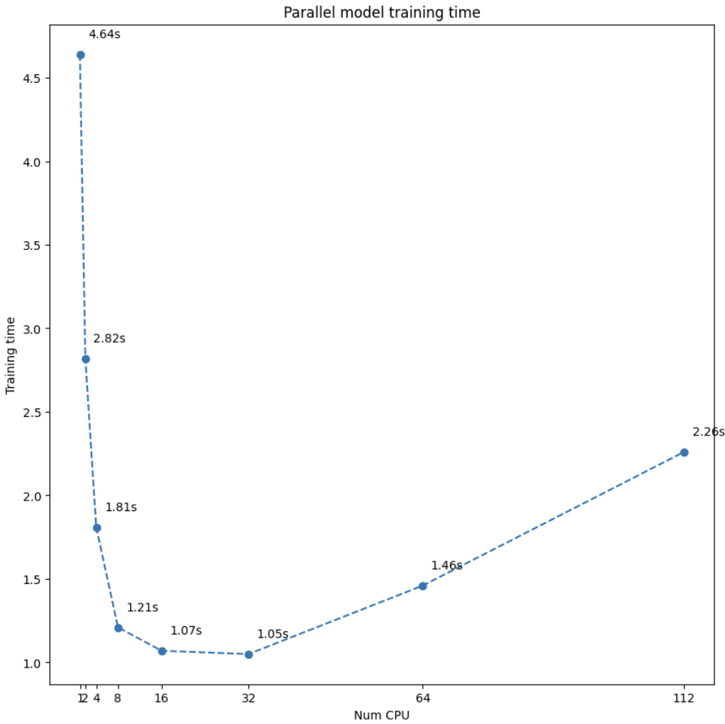

Slide 25
Выводы
С увеличением числа вычислителей уменьшается время на обучение модели
В определенный момент с увеличением числа вычислителей время обучения модели начинает деградировать
Объяснение:
Для слишком большого числа вычислителей временные затраты на создание потока ОС становятся больше, чем время обучения модели. В нашем случае это актуально, так как данных не очень много. Предполагается, что на очень больших объемах данных для 32+ вычислителей деградации не будет.

Slide 26
Thanks !

